Slide 1

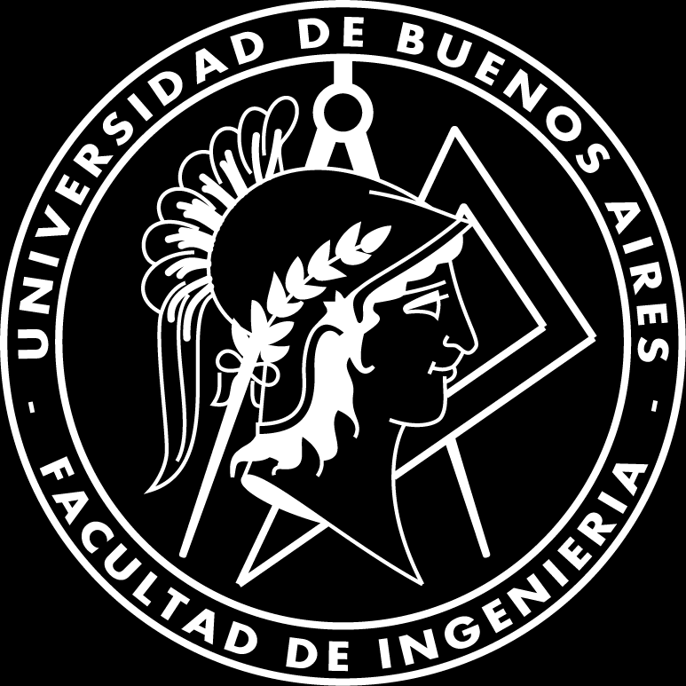
introducción a Aprendizaje automático
Inteligencia Artificial
CEIA - FIUBA
Dr. Ing. Facundo Adrián Lucianna

Slide 2

Aprendizaje Automático
Los temas que vamos a ver en este video son:
Definición de aprendizaje automático
Datos
Tipos de datos
Formas que las maquinas aprenden
Aprendizaje supervisado
Aprendizaje no supervisado
Aprendizaje por refuerzo

Slide 3
Aprendizaje Automático

Slide 4


Aprendizaje Automático
Una computadora observa algunos datos, construye un modelo basado en estos datos y usa el modelo como una hipótesis sobre el mundo y como una pieza de software que puede resolver problemas.
¿Pero por qué queremos que una computadora aprenda?
No se pueden anticipar todas las posibles situaciones futuras.
No se tiene idea de cómo programar una solución por sí mismo.
Notes:
A program for predicting stock market prices must learn to adapt when conditions change from boom to bust.
Most people are good at recognizing the faces of family members, but they do it subconsciously, so even the best programmers don’t know how to program a computer to accomplish that task, except by using machine learning algorithms.

Slide 5

Aprendizaje Automático – Ejemplos
Detección de SPAM
Este problema se resuelve usando Aprendizaje Automático. Podemos ir analizando las palabras y signos de puntuación de los correos.
Este es un problema que llamamos de aprendizaje supervisado, cuyo resultado es un indicador si el corre es SPAM o no. Esto se llama problema de clasificación.
Notes:
El detector de SPAM es una herramienta que hoy en día damos por sentado que todo software de correo electrónico debe tener. Este problema se resuelve usando Aprendizaje Automático.
Tabla: Average percentage of words or characters in an email message equal to the indicated word or character. We have chosen the words and characters showing the largest difference between spam and email.

Slide 6
Aprendizaje Automático – Ejemplos
Detección de SPAM
Este problema se resuelve usando Aprendizaje Automático. Podemos ir analizando las palabras y signos de puntuación de los correos.
Este es un problema que llamamos de aprendizaje supervisado, cuyo resultado es un indicador si el corre es SPAM o no. Esto se llama problema de clasificación.
En este problema no todo error al predecir es lo mismo. Queremos evitar filtrar el buen correo electrónico, mientras que dejar pasar el spam no es deseable pero sus consecuencias son menos graves.
Notes:
El detector de SPAM es una herramienta que hoy en día damos por sentado que todo software de correo electrónico debe tener. Este problema se resuelve usando Aprendizaje Automático.
Tabla: Average percentage of words or characters in an email message equal to the indicated word or character. We have chosen the words and characters showing the largest difference between spam and email.

Slide 7

Aprendizaje Automático – Ejemplos
Precio de venta de una casa
$600.000
Se intenta predecir el precio de venta más apropiado de una casa dadas diferentes características, tales como tamaño, edad, y lugar donde se encuentra.
Este es un problema de aprendizaje supervisado, conocido como problema de regresión, porque la medición del resultado es cuantitativa.
Notes:
El antígeno prostático específico o PSA es una proteína que producen tanto las células normales como las células malignas (cancerosas) de la próstata. La prueba del PSA se usa para medir la concentración del PSA en la sangre.
La prostatectomía radical laparoscópica es una forma de prostatectomía radical, una operación para el cáncer de próstata.

Slide 8
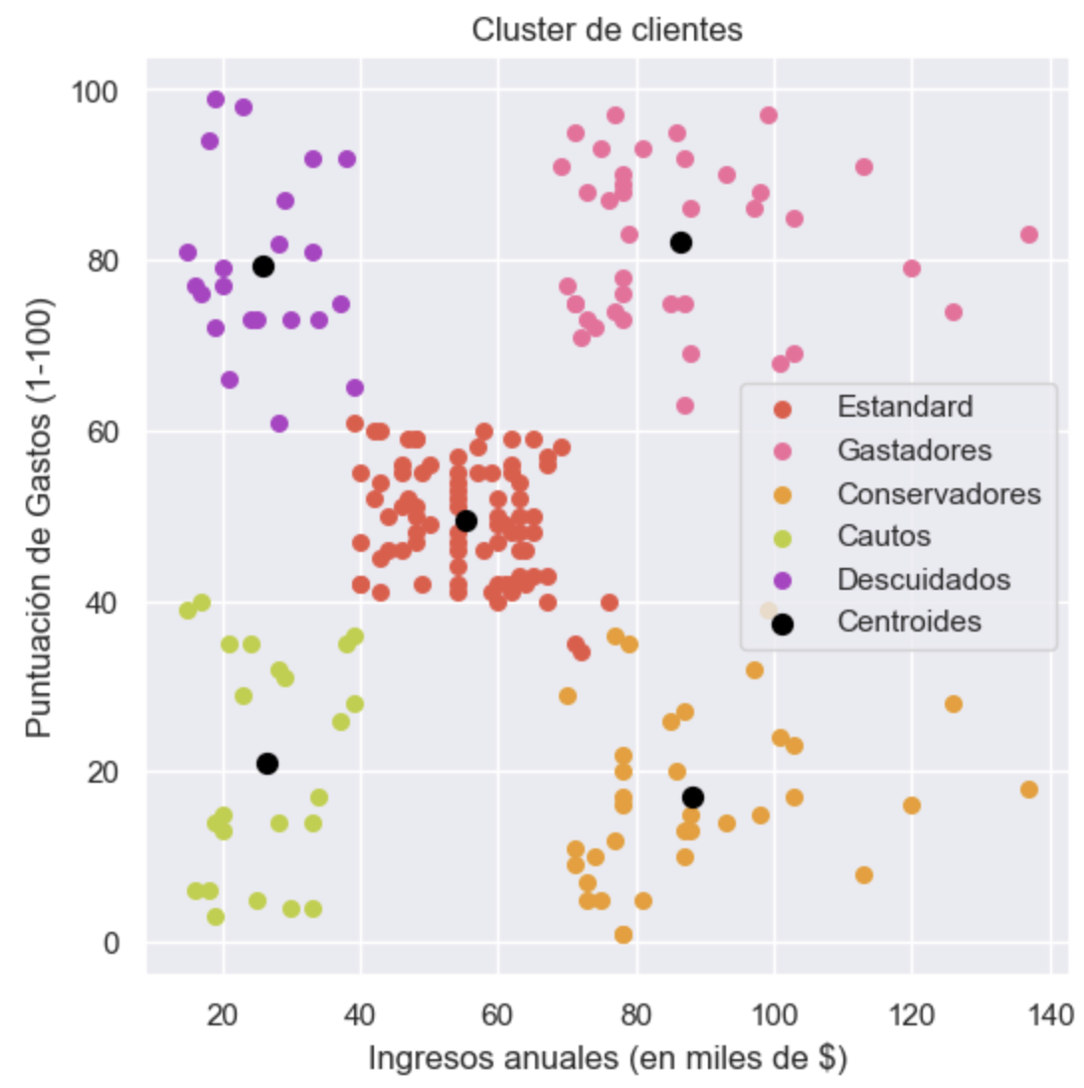
Aprendizaje Automático – Ejemplos
Descubrimiento de segmentos de clientes.
Una famosa cadena de electrodomésticos quiere entender cómo se segmentan sus clientes en información demográfica y gustos, dados por su historial de compra.
Usando estos datos, se emplea un modelo que agrupa los datos en diferentes grupos por similitud.
Este tipo de problema es de aprendizaje no supervisado y particularmente de agrupamiento (clustering).
Notes:
Una vez establecidos estos grupos, la empresa puede establecer estrategias de marketing diferentes para cada uno de estos grupos.

Slide 9

Aprendizaje Automático – Ejemplos
Sistema de recomendación de videos
Una empresa dedicada a compartir videos necesita mantener a los usuarios comprometidos en la plataforma.
Necesita que, cuando un nuevo video termine, se le recomiende al usuario el siguiente video a ver, de tal forma que la persona siga deseando mantenerse en la plataforma.
Este tipo de algoritmos se llaman sistemas de recomendación y pueden englobarse en aprendizaje supervisado, aprendizaje no supervisado o en aprendizaje por refuerzo.
🎥

Slide 10
Datos

Slide 11

Datos
Lo más importante en Aprendizaje Automático son los…

Slide 12
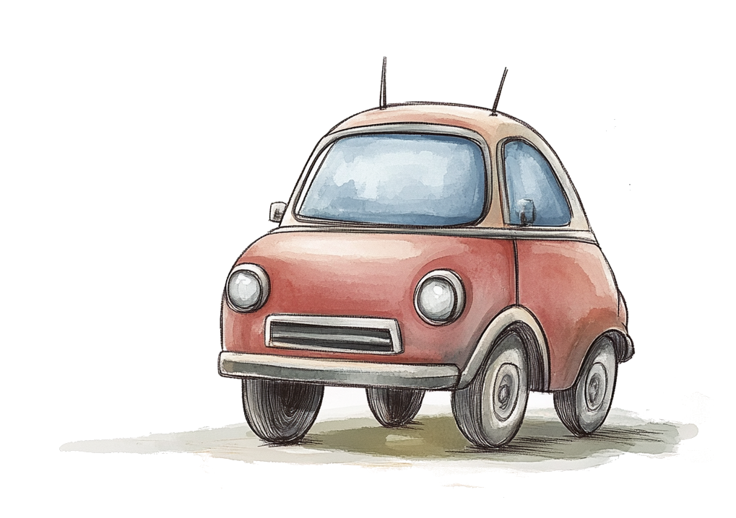
Datos
Nos permite describir un objeto al que podemos llamar entidad.
Esta entidad y su información pueden ser diferentes a pesar de que describan un mismo objeto. La forma en que se elija representar los datos no solo afecta la forma en que se construyen sus sistemas, sino también los problemas que sus sistemas pueden resolver.
Por ejemplo, queremos representar un auto:
Compra y ventas de autos
Fabricante
Modelo
Año
Color
Precio
Seguimiento policial
Fabricante
Modelo
Patente
Dueño
Notes:
En un problema para compra y venta de autos, podemos representarlo con el fabricante, modelo, año, color, y su precio.
En un problema de un sistema de seguimiento policial, podemos representarlo por quien es el dueño, patente y su historia de direcciones registradas.

Slide 13
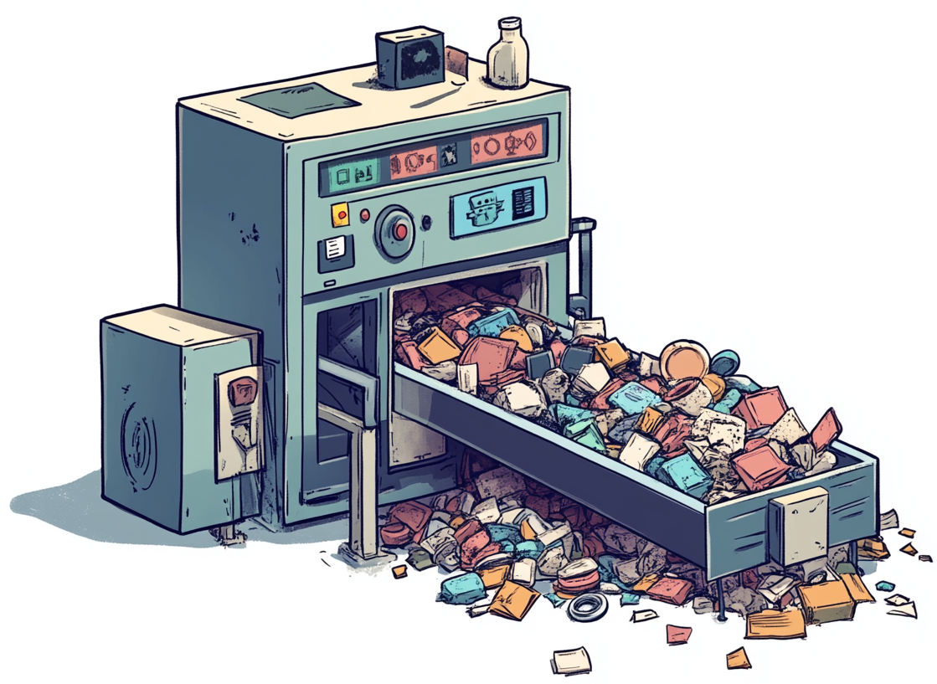
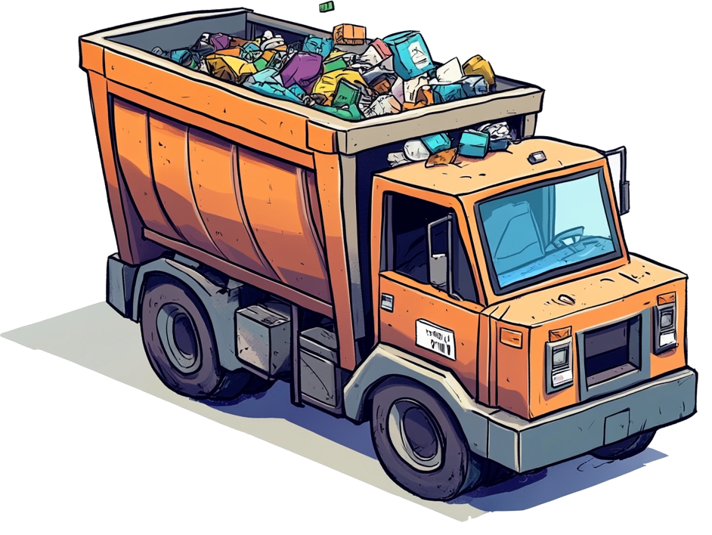
Datos
Basura entra
Basura sale
Modelo

Slide 14
Datos
Los datos se pueden encontrar en dos formas:
Datos estructurados: Tienen un formato estandarizado que permite tanto al software como a las personas acceder a estos de forma eficaz. Se trata de datos tabulares con filas y columnas que definen claramente sus atributos. Las computadoras pueden procesar eficazmente los datos estructurados en busca de información, dado que se trata de información cuantitativa.
Datos no estructurados: Son información sin un modelo de datos establecido o datos que no están ordenados de una manera predefinida. Por ejemplo, archivos de texto, video, informes, e-mails, imágenes.

Slide 15
Datos
Datos estructurados
En aprendizaje automático en general, se usan estructuras de dos dimensiones y notaciones vectoriales para referirnos a los datos:
Cada fila del array es una muestra, observación o dato puntual.
Cada columna es una característica (feature o atributo) de la observación.
En el caso más general, hay una columna que llamaremos objetivo, label, etiqueta o respuesta, y que será el valor que se pretende predecir.

Slide 16
Datos
Atributos/features
Objetivo
Position | Experience | Skill | Country | City | Salary ($)
Developer | 0 | 1 | Argentina | Buenos Aires | 103100
Data Scientist | 2 | 2 | Uruguay | Montevideo | 104900
Developer | 3 | 1 | Argentina | Chivilcoy | 106800
QA Eng | 2 | 2 | Colombia | Bogotá | 108700
Product Manager | 1 | 5 | Perú | Lima | 110400
Developer | 7 | 5 | Paraguay | Asunción | 112300
Cloud Eng | 5 | 2 | Argentina | Buenos Aires | 116100

Slide 17
Datos
Cuando modelamos usando aprendizaje automático tenemos un variable dependiente (target) y (podemos conocer o no), dado un conjunto de predictores x₁, x₂, …, x_{p}, el cual podemos describir como un vector X = (x₁, x₂, …, x_{p}).
El desafío en aprendizaje automático es elegir las entradas correctas.
El conjunto total de estas observaciones se llama población, lo cual casi nunca podemos tener; sino que tenemos un subconjunto de estas observaciones.
Población
Sub-set

Slide 18


Datos
Tenemos diferentes tipos de variables:
Variables numéricas: Son aquellas que representan números y con ellas se pueden realizar operaciones aritméticas.
Discretas
Continuas
Notes:
Cada atributo puede tener diferentes formas, una medida de altura es diferente a el tipo de música que más le gusta a un usuario.
Variables numéricas: Son aquellas que representan números y con ellas se pueden realizar operaciones aritméticas.
Discretas: Son números enteros, cosas que se pueden contar. 1, 2, 3 empleados, 568 personas.
Continuas: Números reales. El valor dado a una observación para una variable continua puede incluir valores tan pequeños como lo permita el instrumento de medición o la representación numérica. Altura, peso, costo, precio…

Slide 19
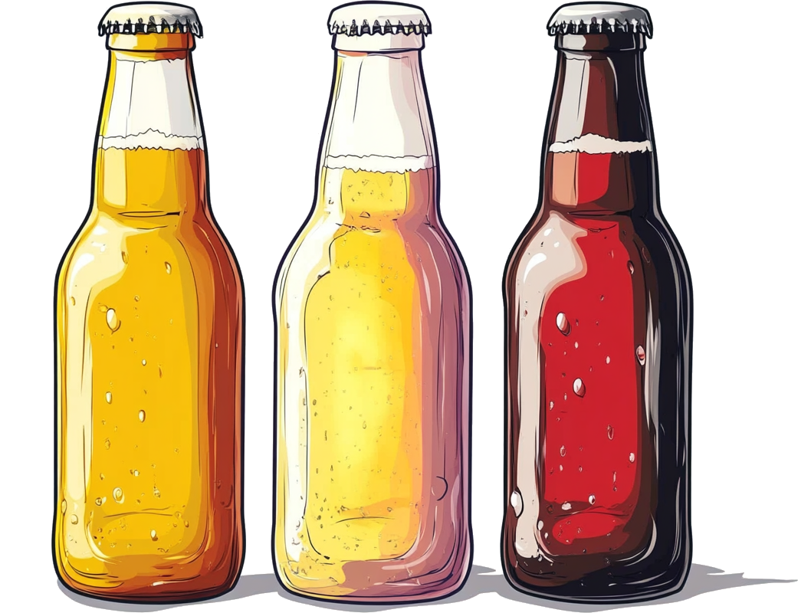
Datos
Variables categóricas: Es una variable que puede tomar uno de un número limitado y, por lo general, fijo de posibles valores.
★☆☆☆☆
★★☆☆☆
★★★☆☆
★★★★☆
★★★★★
Nominal
Ordinal
Notes:
Nominal: Valores que toman corresponden a nombres de categorías, clases o estados de las cosas. Estado civil (soltero, casado, divorciado), Spam en e-mails (Binario, es spam o no). Tipo de cerveza (Ale, Pale, Stout, etc.)
Ordinal: Similar al nominal, con la diferencia de poder aplicar un orden sobre estas categorías. Estado de satisfacción: Me disgusta mucho, me disgusta, neutro, me gusta, me gusta mucho. No tiene que haber una equidistancia entre las opciones.

Slide 20
Formas de aprendizaje

Slide 21
FORMAS DE APRENDIZAJE
Un esquema de aplicar aprendizaje automático nos queda…
Población
Sub-set
Entrenamos
Modelo
h(X)
y_{pred}
Predecimos
Notes:
Buscamos que la predicción sea lo más cerca al y verdadero.
Un paso importante que nos delata este grafico es que, en la realidad no podemos saber exactamente qué tan bien funcionará un modelo predictivo en la práctica porque no conocemos la verdadera distribución de los datos.
Siempre vamos a trabajar con sub-sets que podemos podemos estimar y optimizar el rendimiento del modelo en un conjunto conocido de datos de entrenamiento.
El rendimiento sobre este conjunto conocido de datos de entrenamiento se denomina riesgo empírico.

Slide 22

FORMAS DE APRENDIZAJE
Como vimos en los ejemplos, hay diferentes tipos de aprendizaje, los cuales depende de la forma que tiene principalmente y.
Aprendizaje supervisado: El modelo observa pares de entradas-salidas y aprende la relación entre ellos. Es decir, en este tipo de aprendizaje, conocemos el valor de y y se lo enseñamos al modelo.
Los modelos aprenden de los resultados conocidos y realizan ajustes en sus parámetros internos para adaptarse a los datos de entrada.
Una vez que el modelo está entrenado adecuadamente y los parámetros internos son coherentes con los datos de entrada y los resultados de los datos de entrenamiento, el modelo podrá realizar predicciones adecuadas ante nuevos datos.
Image by vectorjuice
Notes:
Por ejemplo, las entradas podrían ser imágenes de una cámara, cada una acompañada de una salida que diga "autobús" o "peatón", etc. Una salida como esta se llama etiqueta.

Slide 23
FORMAS DE APRENDIZAJE
Como vimos en los ejemplos hay diferentes tipos de aprendizaje, los cuales depende de la forma que tiene principalmente y.
Aprendizaje no supervisado: El modelo aprende patrones de la entrada sin ninguna retroalimentación. Es decir, no contamos con y de antemano.
Aprendizaje por refuerzo: El agente aprende con una serie de refuerzos: recompensas y castigos. Depende del agente decidir cuál de las acciones anteriores al refuerzo fue la más responsable de él y modificar sus acciones para apuntar a más recompensas en el futuro.
Image by vectorjuice
Notes:
Por ejemplo, las entradas podrían ser imágenes de una cámara, cada una acompañada de una salida que diga "autobús" o "peatón", etc. Una salida como esta se llama etiqueta.

Slide 24
Aprendizaje Supervisado
Inteligencia Artificial
CEIA - FIUBA
Dr. Ing. Facundo Adrián Lucianna

Slide 25
Aprendizaje supervisado
Los temas que vamos a ver en este video son:
Aprendizaje supervisado
Problema de clasificación
Problema de regresión
Sesgo y varianza
Estrategias para reducir el riesgo empírico:
Métodos de validación
Regularización

Slide 26
Aprendizaje supervisado

Slide 27
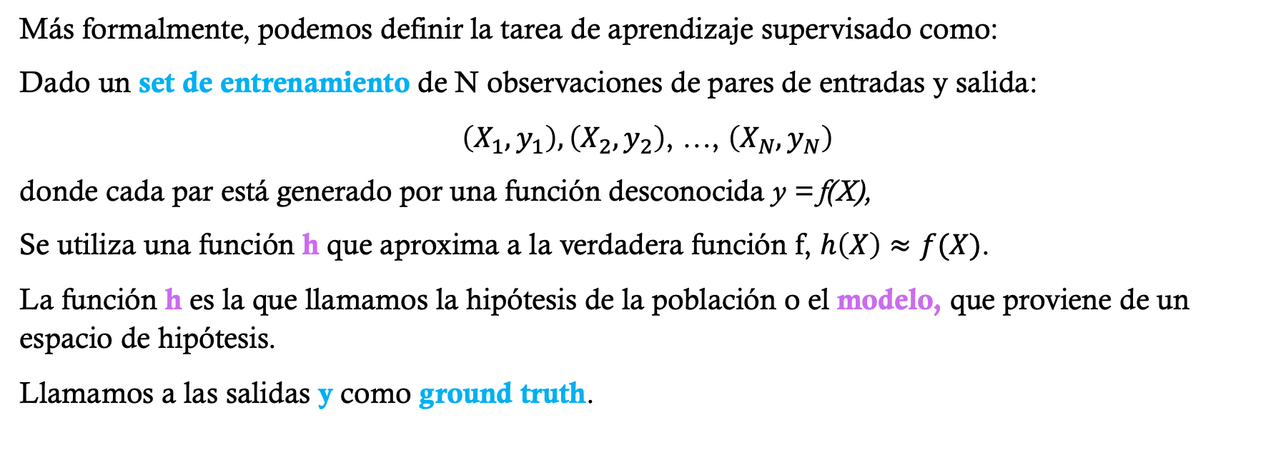
Aprendizaje supervisado
Más formalmente, podemos definir la tarea de aprendizaje supervisado como:
Dado un set de entrenamiento de N observaciones de pares de entradas y salida:
$\left(X_{1},y_{1}\right),\left(X_{2},y_{2}\right)$, …, $\left(X_{N},y_{N}\right)$
donde cada par está generado por una función desconocida y = f(X),
Se utiliza una función h que aproxima a la verdadera función f, $h\left(X\right)≈f(X)$.
La función h es la que llamamos la hipótesis de la población o el modelo, que proviene de un espacio de hipótesis.
Llamamos a las salidas y como ground truth.
Image by vectorjuice
Notes:
the hypothesis space might be the set of polynomials of degree 3; or the set of Javascript functions; or the set of 3-SAT Boolean logic formulas.

Slide 28
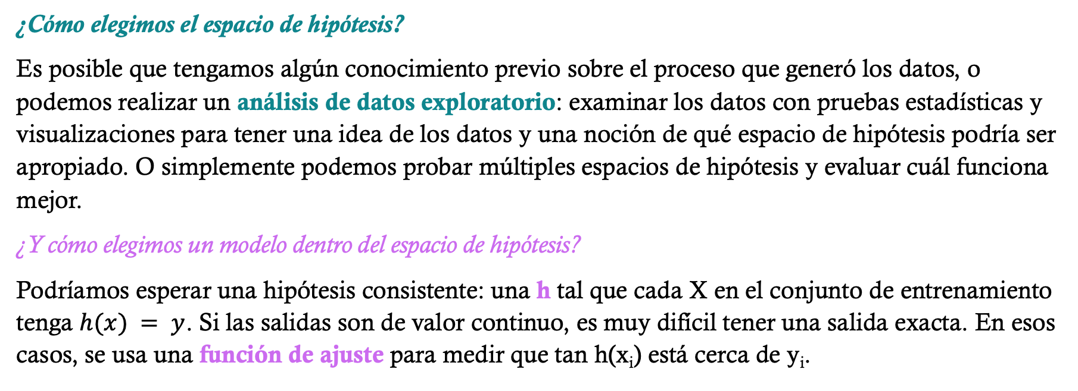
Aprendizaje supervisado
¿Cómo elegimos el espacio de hipótesis?
Es posible que tengamos algún conocimiento previo sobre el proceso que generó los datos, o podemos realizar un análisis de datos exploratorio: examinar los datos con pruebas estadísticas y visualizaciones para tener una idea de los datos y una noción de qué espacio de hipótesis podría ser apropiado. O simplemente podemos probar múltiples espacios de hipótesis y evaluar cuál funciona mejor.
¿Y cómo elegimos un modelo dentro del espacio de hipótesis?
Podríamos esperar una hipótesis consistente: una h tal que cada X en el conjunto de entrenamiento tenga $h(x) = y$. Si las salidas son de valor continuo, es muy difícil tener una salida exacta. En esos casos, se usa una función de ajuste para medir que tan h(x_{i}) está cerca de y_{i}.
Image by vectorjuice

Slide 29
Aprendizaje supervisado
Población
En la realidad, no podemos saber exactamente qué tan bien funcionará un modelo predictivo en la práctica porque no conocemos la verdadera distribución de los datos.
Siempre vamos a trabajar con subconjuntos que podemos estimar y optimizar el rendimiento del modelo en un conjunto conocido de datos de entrenamiento.
El rendimiento sobre este conjunto conocido de datos de entrenamiento se denomina riesgo empírico.
Sub-set
Entrenamos
Modelo
h(X)
Notes:
Buscamos que la predicción sea lo más cerca al y verdadero.

Slide 30
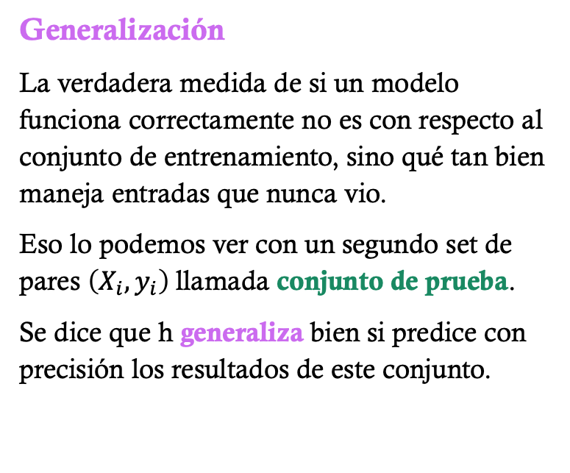
Aprendizaje supervisado
Población
Generalización
La verdadera medida de si un modelo funciona correctamente no es con respecto al conjunto de entrenamiento, sino qué tan bien maneja entradas que nunca vio.
Eso lo podemos ver con un segundo set de pares $\left(X_{i},y_{i}\right)$llamada conjunto de prueba.
Se dice que h generaliza bien si predice con precisión los resultados de este conjunto.
Sub-set
Entrenamos
Modelo
h(X)
Set de prueba
Evaluamos
Notes:
Buscamos que la predicción sea lo más cerca al y verdadero.

Slide 31
Aprendizaje supervisado
Generalización
Pre-procesamiento
Entrenamiento
Evaluación
Predicción
Datos crudos
Set entrenamiento
Nuevos datos
Modelo de ML
Modelo entrenado
Label
Set evaluación
Label
Image by vectorjuice

Slide 32
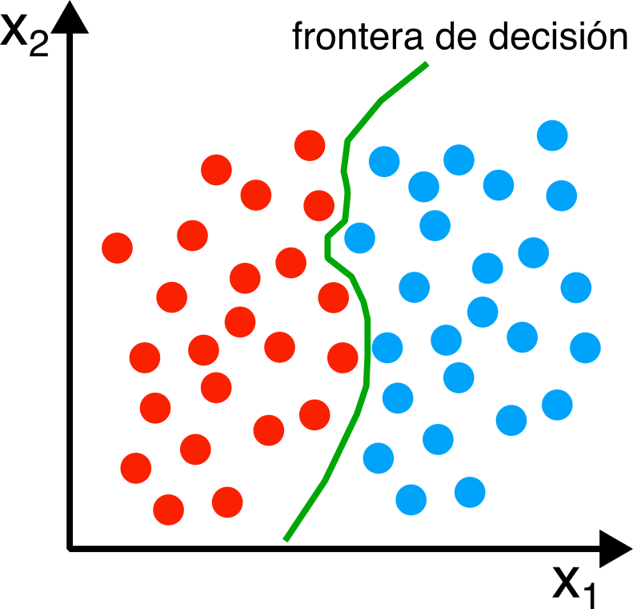
Aprendizaje supervisado
Tipos de aprendizaje supervisado
Si el target y es una variable categórica o toma valores discretos, este tipo de problema se llama un problema de clasificación. A su vez, tenemos dos subvariantes:
Clasificación binaria (por ejemplo, es SPAM o no SPAM).
Clasificación multi-clase: múltiples clases, como por ejemplo, la clasificación del nivel socioeconómico de una persona (alta, media y baja).
Una variante de este tipo es cuando la cardinalidad es muy alta, es decir, se tienen muchísimas clases.
Image by vectorjuice

Slide 33
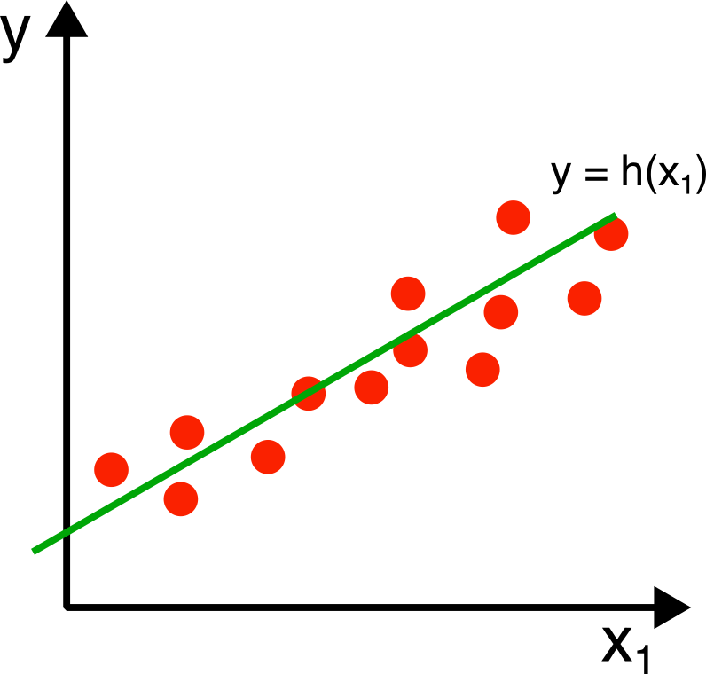
Aprendizaje supervisado
Tipos de aprendizaje supervisado
Si el target y es una variable numérica, este tipo de problema se llama un problema de regresión.
Se centra en estudiar las relaciones entre una variable dependiente de una o más variables independientes.
Image by vectorjuice
Notes:
Es importante notar que, en Aprendizaje Automático, cuando buscamos una h(X) estamos armando un modelo puramente empírico. Es decir, nos basamos 100% en los datos medidos. En contraste con los modelos basados en propiedades fundamentales

Slide 34
Aprendizaje supervisado
Tipos de aprendizaje supervisado
Regresión vs. Clasificación
Regresión y clasificación son problemas muy similares entre sí. En ambos buscamos predecir una variable; la diferencia radica en que la regresión predice una variable numérica y la clasificación una categórica.
Image by vectorjuice
Notes:
No es infrecuente encontrar que se puede resolver problemas como clasificación o regresión.

Slide 35
Sesgo y Varianza

Slide 36
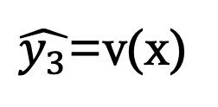
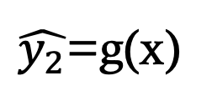
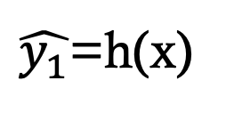
Sesgo y Varianza
Supongamos que tenemos tres modelos en un problema de regresión. Tenemos una sola entrada x y una salida y que depende de x con una relación f(x) que queremos modelar:
Modelo 1
h(x)
$\hat{y_{1}}$=h(x)
Población
Modelo 2
g(x)
$\hat{y_{2}}$=g(x)
Modelo 3
v(x)
$\hat{y_{3}}$=v(x)
Image by vectorjuice

Slide 37
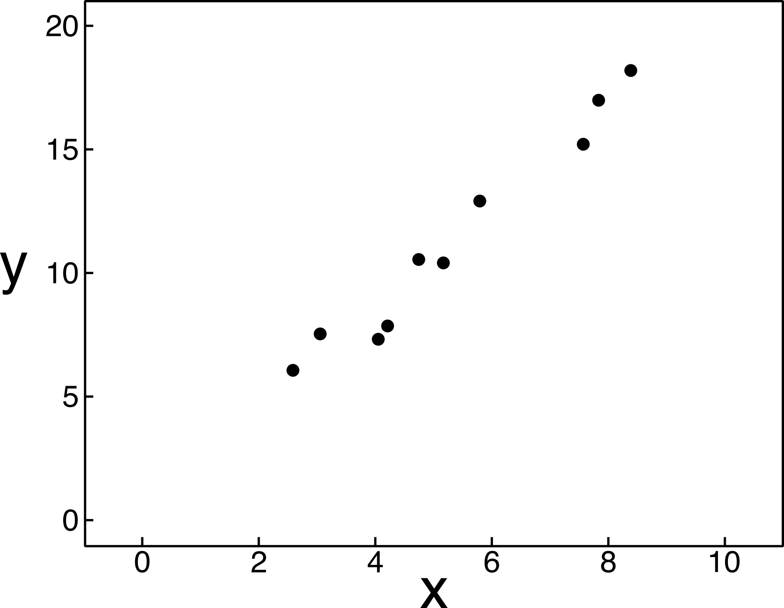
Sesgo y Varianza
Entrenamos con un set de entrenamiento y nos queda:
Image by vectorjuice

Slide 38
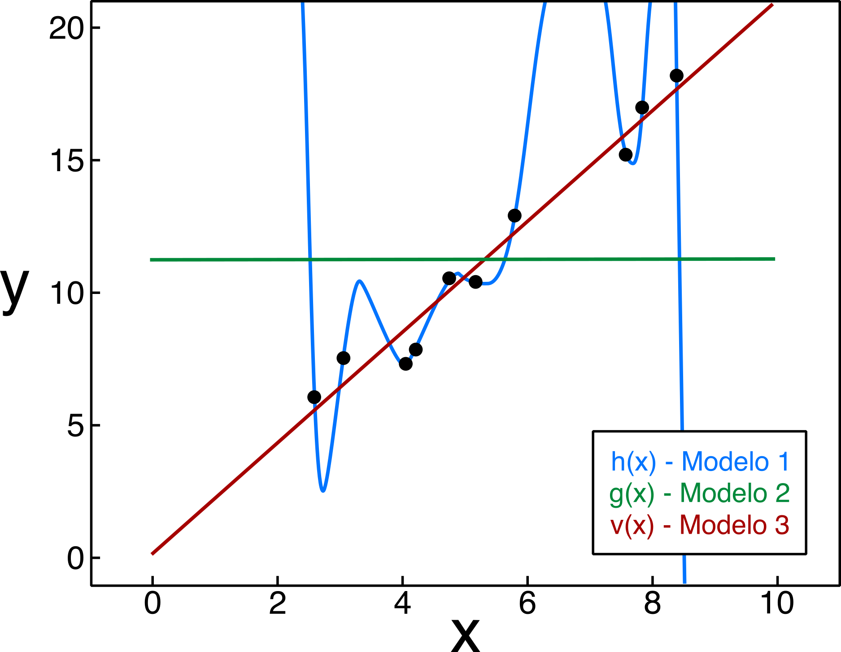
Sesgo y Varianza
Entrenamos con un set de entrenamiento y nos queda:
Image by vectorjuice

Slide 39
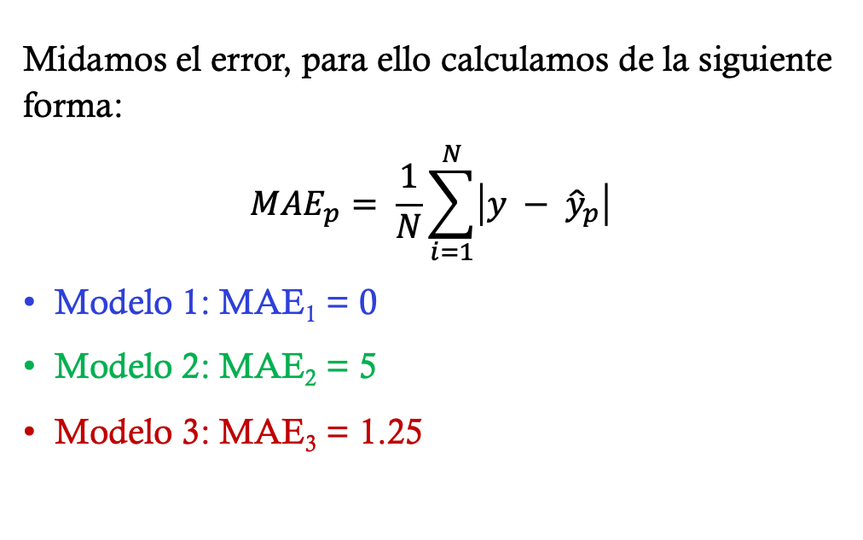
Sesgo y Varianza
Entrenamos con un set de entrenamiento y nos queda:
Midamos el error, para ello calculamos de la siguiente forma:
$${MAE}_{p}= \frac{1}{N}\sum_{i=1}^{N}{\left|y − {\hat{y}}_{p}\right|}$$
Modelo 1: MAE₁ = 0
Modelo 2: MAE₂ = 5
Modelo 3: MAE₃ = 1.25
Image by vectorjuice

Slide 40
Sesgo y Varianza
Entrenamos con un set de entrenamiento y nos queda:
Midamos el error, para ello calculamos de la siguiente forma:
$${MAE}_{p}= \frac{1}{N}\sum_{i=1}^{N}{\left|y − {\hat{y}}_{p}\right|}$$
Modelo 1: MAE₁ = 0
Modelo 2: MAE₂ = 5
Modelo 3: MAE₃ = 1.25
Image by vectorjuice

Slide 41
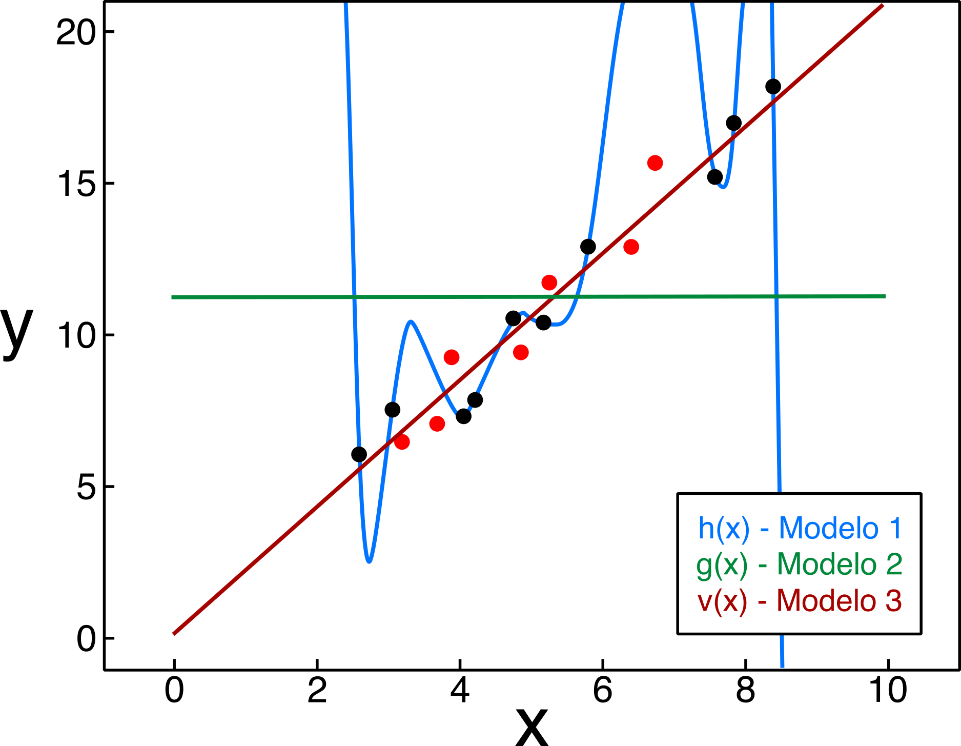
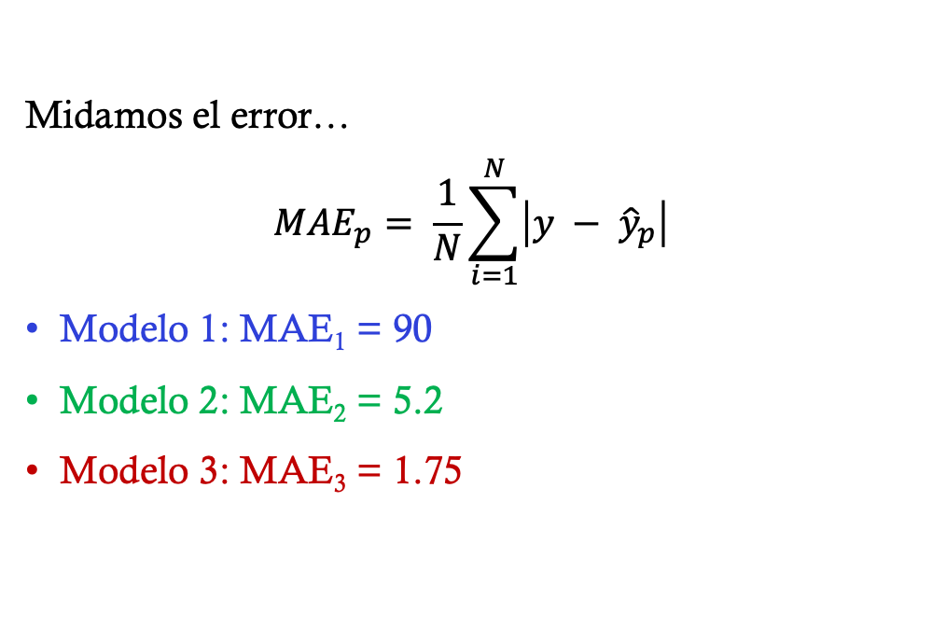
Sesgo y Varianza
¿Pero realmente es el mejor? Evaluemos con el set de evaluación
Midamos el error…
$${MAE}_{p}= \frac{1}{N}\sum_{i=1}^{N}{\left|y − {\hat{y}}_{p}\right|}$$
Modelo 1: MAE₁ = 90
Modelo 2: MAE₂ = 5.2
Modelo 3: MAE₃ = 1.75
Image by vectorjuice

Slide 42
Sesgo y Varianza
¿Pero realmente es el mejor? Evaluemos con el set de evaluación
Midamos el error…
$${MAE}_{p}= \frac{1}{N}\sum_{i=1}^{N}{\left|y − {\hat{y}}_{p}\right|}$$
Modelo 1: MAE₁ = 90
Modelo 2: MAE₂ = 5.2
Modelo 3: MAE₃ = 1.75
Image by vectorjuice

Slide 43
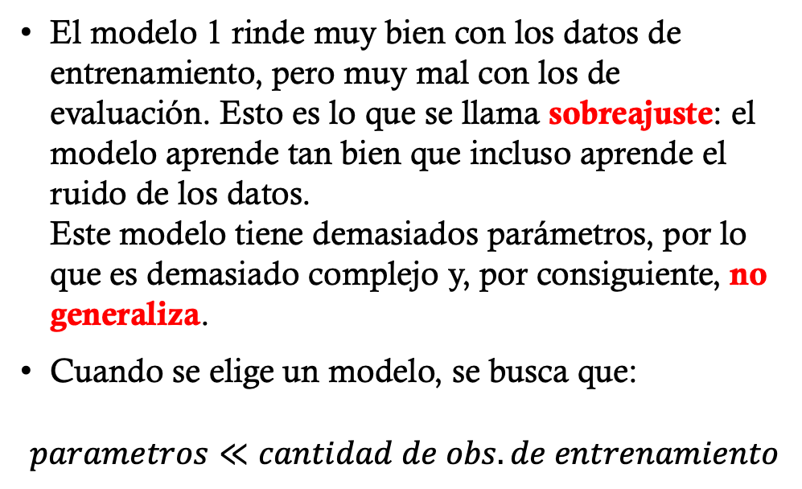
Sesgo y Varianza
¿Pero realmente es el mejor? Evaluemos con el set de evaluación
El modelo 1 rinde muy bien con los datos de entrenamiento, pero muy mal con los de evaluación. Esto es lo que se llama sobreajuste: el modelo aprende tan bien que incluso aprende el ruido de los datos. Este modelo tiene demasiados parámetros, por lo que es demasiado complejo y, por consiguiente, no generaliza.
Cuando se elige un modelo, se busca que:
$$parametros≪cantidad de obs. de entrenamiento$$
Image by vectorjuice
Notes:
Dar el ejemplo de COVID19 y las placas.
El set de evaluación es importante, pero recorder que se usa en el ultimo paso, no para seleccionar modelo. A bigger problem is if you use the test/train split not just to judge a model but also to choose from among many models.

Slide 44
Sesgo y Varianza
¿Pero realmente es el mejor? Evaluemos con el set de evaluación
El modelo 2 rinde pobremente tanto con el conjunto de entrenamiento como con el de evaluación. Este modelo no logra capturar el comportamiento buscado. Cuando esto ocurre, lo que llamamos es subajuste.
El modelo 3 es el mejor modelo; el resultado entre el conjunto de evaluación y el de entrenamiento es similar, el modelo generaliza, sin tomar el ruido.
Image by vectorjuice

Slide 45
Sesgo y Varianza
El error que se comete con un modelo que sobreajusta y subajusta es diferente.
El error de sobreajuste lo llamamos error de varianza
El error de subajuste lo llamamos error de sesgo
Todo modelo tiene un error total, que está compuesto por ambos errores.
Estos errores son complementarios entre sí. Si queremos reducir uno, el otro va a aumentar.
Image by vectorjuice

Slide 46
Sesgo y Varianza
Estos errores los podemos ver si tomamos diferentes sets de entrenamiento y entrenamos el modelo con cada uno de ellos.
Set de entrenamiento 1
Modelo
Población
Entrenamiento
Set de entrenamiento 2
Modelo
Entrenamiento
Set de entrenamiento 3
Modelo
Entrenamiento
Image by vectorjuice

Slide 47
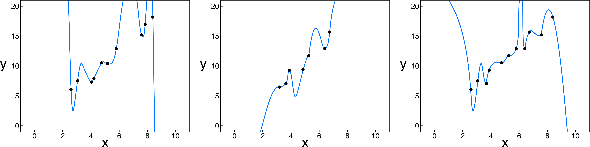
Sesgo y Varianza
Si tenemos un modelo que sobreajusta, diferentes sets de entrenamiento nos darán modelos muy diferentes:
Image by vectorjuice

Slide 48
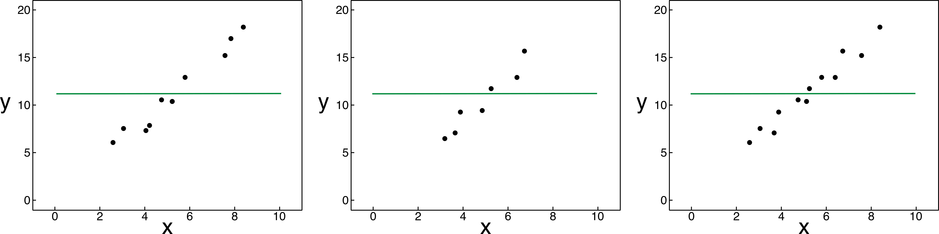
Sesgo y Varianza
Si tenemos un modelo que subajusta, diferentes sets de entrenamiento nos darán modelos muy similares:
Image by vectorjuice

Slide 49
Sesgo y Varianza
El modelo más simple cometerá muchos errores en prácticamente cualquier conjunto de entrenamiento, lo que significa que tiene un error alto de sesgo. Sin embargo, cuando evaluamos estos modelos con el conjunto de evaluación, el resultado siempre es similar. Entonces, decimos que tiene un error de varianza bajo.
Por otro lado, el modelo complejo se adapta perfectamente a cada conjunto de entrenamiento. Tiene un error de sesgo muy bajo, pero un error de varianza muy alto (ya que dos conjuntos de entrenamiento cualesquiera probablemente darían lugar a modelos muy diferentes).
Image by vectorjuice

Slide 50
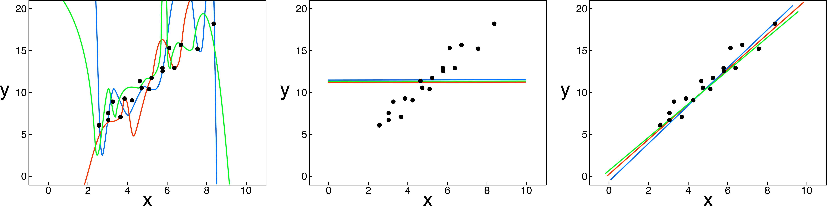
Sesgo y Varianza
Si analizamos cada caso, observamos que el modelo lineal, aunque tiene varianza, el error es pequeño, ya que tiene poca varianza y poco sesgo.
Image by vectorjuice

Slide 51
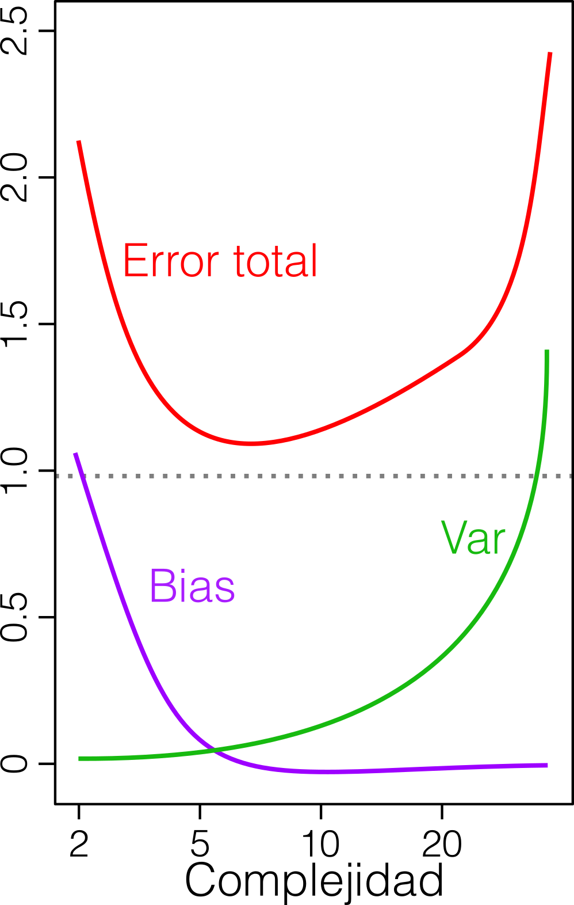
Sesgo y Varianza
Como regla general,
Cuando más complejo es el modelo, la varianza aumentará y el sesgo disminuirá
Cuando aumentamos la complejidad de este, el sesgo tiende a disminuir más rápido de lo que la variabilidad aumenta, reduciendo el error.
Llega un punto en el que el efecto de la variabilidad es apreciable, aumentando el valor del error nuevamente.
Image by vectorjuice

Slide 52
Estrategias para Disminuir el Riesgo empírico

Slide 53
Estrategias
Pensemos ahora en los modelos como cajas grises; todavía no sabemos cómo funcionan, pero tenemos una idea de que tienen parámetros, los cuales son de dos tipos:
Parámetros que se entrenan: Son los parámetros que un modelo aprende cuando lo entrenamos. Ya vimos que su número debe ser mucho menor que la cantidad de datos de entrenamiento para evitar el sobreajuste.
Hiperparámetros: Son parámetros internos que no dependen de los datos. Estos deben ser definidos antes de entrenar.
Image by vectorjuice

Slide 54

Estrategias
Elegir estos hiperparámetros es un desafío importante, ya que, para tener el mejor modelo, deberíamos saber de antemano, pero para saberlo, debemos entrenar.
Entonces, lo que se hace es entrenar muchos modelos con diferentes hiperparámetros, y ver cuál es el mejor.
¡Pero si usamos al set de evaluación, encontraremos el mejor para este con el riesgo de que no generalicemos!
Image by vectorjuice

Slide 55
Estrategias
Entonces, debemos usar un tercer conjunto de datos que sacamos del de entrenamiento, llamado set de validación.
Este conjunto nos permite evaluar diferentes valores de hiperparámetros
Ver si el modelo está sobreajustando o evaluar el modelo mientras aprende.
En Deep Learning es normal usarlo para evaluar durante el entrenamiento. Este entrenamiento es con gradiente descendente, y es importante ver, cada cierta iteración, cómo evoluciona.
Con este conjunto evitamos usar el de evaluación y “hacer trampa”.
Image by vectorjuice

Slide 56
Estrategias
Esto mejora la generalización, pero es muy sensible a la selección del conjunto de validación. Además, quitamos datos que nos podrían haber servido para entrenar.
Una estrategia que nos evita esto es usar validación cruzada.
Image by vectorjuice

Slide 57
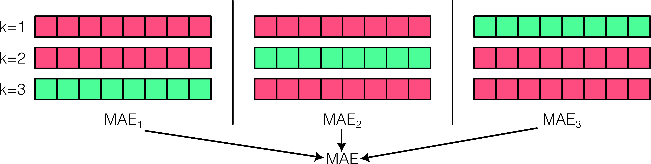
Estrategias
Validación cruzada
La más conocida es validación cruzada K-Fold.
Image by vectorjuice
Notes:
Los datos de entrenamientos se dividen en K sub-conjuntos. Con esta separación, realizamos el proceso de validación que vimos previamente, pero K veces. Cada vez vamos eligiendo set de validación a un conjunto K y a los restantes K-1 como entrenamiento. Una vez finalizado, los errores medidos se promedian para obtener la efectividad total del modelo.

Slide 58
Estrategias
Validación cruzada
Entrenamos
MAE₁
Evaluamos
MAE₁
Image by vectorjuice
Notes:
Los datos de entrenamientos se dividen en K sub-conjuntos. Con esta separación, realizamos el proceso de validación que vimos previamente, pero K veces. Cada vez vamos eligiendo set de validación a un conjunto K y a los restantes K-1 como entrenamiento. Una vez finalizado, los errores medidos se promedian para obtener la efectividad total del modelo.

Slide 59

Estrategias
Validación cruzada
Entrenamos
MAE₂
Evaluamos
Image by vectorjuice
Notes:
Los datos de entrenamientos se dividen en K sub-conjuntos. Con esta separación, realizamos el proceso de validación que vimos previamente, pero K veces. Cada vez vamos eligiendo set de validación a un conjunto K y a los restantes K-1 como entrenamiento. Una vez finalizado, los errores medidos se promedian para obtener la efectividad total del modelo.

Slide 60

Estrategias
Validación cruzada
Entrenamos
MAE₃
Evaluamos
Image by vectorjuice
Notes:
Los datos de entrenamientos se dividen en K sub-conjuntos. Con esta separación, realizamos el proceso de validación que vimos previamente, pero K veces. Cada vez vamos eligiendo set de validación a un conjunto K y a los restantes K-1 como entrenamiento. Una vez finalizado, los errores medidos se promedian para obtener la efectividad total del modelo.

Slide 61
Estrategias
Validación cruzada
MAE₁
MAE₂
MAE₃
Image by vectorjuice
Notes:
Los datos de entrenamientos se dividen en K sub-conjuntos. Con esta separación, realizamos el proceso de validación que vimos previamente, pero K veces. Cada vez vamos eligiendo set de validación a un conjunto K y a los restantes K-1 como entrenamiento. Una vez finalizado, los errores medidos se promedian para obtener la efectividad total del modelo.

Slide 62

Estrategias
Validación cruzada
MAE₁
MAE₂
MAE₃
$$\tilde{MAE}$$
Image by vectorjuice
Notes:
Los datos de entrenamientos se dividen en K sub-conjuntos. Con esta separación, realizamos el proceso de validación que vimos previamente, pero K veces. Cada vez vamos eligiendo set de validación a un conjunto K y a los restantes K-1 como entrenamiento. Una vez finalizado, los errores medidos se promedian para obtener la efectividad total del modelo.

Slide 63


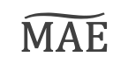
Estrategias
Validación cruzada
$$\tilde{MAE}$$
$$\tilde{MAE}$$
Image by vectorjuice
Notes:
Los datos de entrenamientos se dividen en K sub-conjuntos. Con esta separación, realizamos el proceso de validación que vimos previamente, pero K veces. Cada vez vamos eligiendo set de validación a un conjunto K y a los restantes K-1 como entrenamiento. Una vez finalizado, los errores medidos se promedian para obtener la efectividad total del modelo.

Slide 64
Estrategias
Validación cruzada
$$\tilde{MAE}$$
<
$$\tilde{MAE}$$
Image by vectorjuice
Notes:
Los datos de entrenamientos se dividen en K sub-conjuntos. Con esta separación, realizamos el proceso de validación que vimos previamente, pero K veces. Cada vez vamos eligiendo set de validación a un conjunto K y a los restantes K-1 como entrenamiento. Una vez finalizado, los errores medidos se promedian para obtener la efectividad total del modelo.

Slide 65
Estrategias
Validación cruzada
$$\tilde{MAE}$$
<
$$\tilde{MAE}$$
Image by vectorjuice
Notes:
Los datos de entrenamientos se dividen en K sub-conjuntos. Con esta separación, realizamos el proceso de validación que vimos previamente, pero K veces. Cada vez vamos eligiendo set de validación a un conjunto K y a los restantes K-1 como entrenamiento. Una vez finalizado, los errores medidos se promedian para obtener la efectividad total del modelo.

Slide 66
Estrategias
Validación cruzada K-Fold.
Beneficios:
Estrategia sistemática para encontrar los hiperparámetros.
Nos permite evaluar al menos una vez cada punto de entrenamiento.
Nos permite evaluar problemas de sobreajuste.
Sin tocar el conjunto de evaluación.
Desventaja:
Es un proceso muy lento. Cada modelo debe entrenarse K veces.
En procesos lentos y con conjuntos de entrenamiento muy grandes, conviene usar un conjunto de validación.
Image by vectorjuice

Slide 67
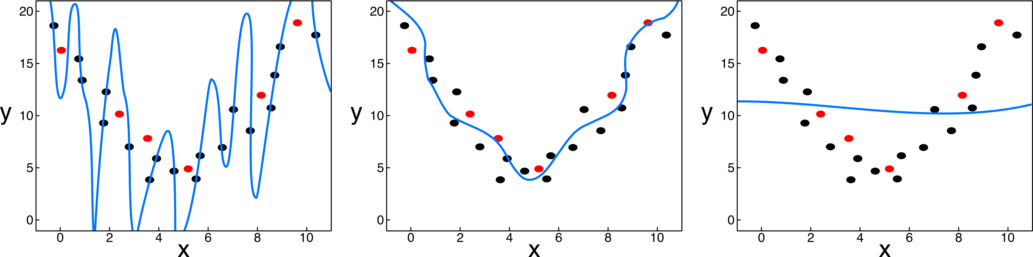
Estrategias
Regularización
Sin regularizar
Error de varianza alto
Image by vectorjuice
Notes:
La estrategia anterior versa sobre los datos, pero también podemos trabajar sobre los modelos. Una forma es usando métodos de regularización.
La regularización es un método que nos permite restringir el proceso de estimación, se usa para evitar un posible sobre ajuste del modelo (overfitting).
La forma en que funciona esto es restringiendo que valores pueden adoptar los parámetros de entrenamiento del modelo o achicándolos.
Lo que buscamos en ese caso, es reducir el error de varianza, ya que el modelo no se va a poder mover tan libremente, pero aumentamos el error de sesgo, pero de tan suerte que lo que disminuye la varianza es mayor al aumento del sesgo.

Slide 68
Estrategias
Regularización
Sin regularizar
Con regularización
Error de varianza alto
Image by vectorjuice
Notes:
La estrategia anterior versa sobre los datos, pero también podemos trabajar sobre los modelos. Una forma es usando métodos de regularización.
La regularización es un método que nos permite restringir el proceso de estimación, se usa para evitar un posible sobre ajuste del modelo (overfitting).
La forma en que funciona esto es restringiendo que valores pueden adoptar los parámetros de entrenamiento del modelo o achicándolos.
Lo que buscamos en ese caso, es reducir el error de varianza, ya que el modelo no se va a poder mover tan libremente, pero aumentamos el error de sesgo, pero de tan suerte que lo que disminuye la varianza es mayor al aumento del sesgo.

Slide 69
Estrategias
Regularización
Sin regularizar
Con regularización
Mucha regularización
Error de varianza alto
Error de sesgo alto
Image by vectorjuice
Notes:
La estrategia anterior versa sobre los datos, pero también podemos trabajar sobre los modelos. Una forma es usando métodos de regularización.
La regularización es un método que nos permite restringir el proceso de estimación, se usa para evitar un posible sobre ajuste del modelo (overfitting).
La forma en que funciona esto es restringiendo que valores pueden adoptar los parámetros de entrenamiento del modelo o achicándolos.
Lo que buscamos en ese caso, es reducir el error de varianza, ya que el modelo no se va a poder mover tan libremente, pero aumentamos el error de sesgo, pero de tan suerte que lo que disminuye la varianza es mayor al aumento del sesgo.

